Slide 1
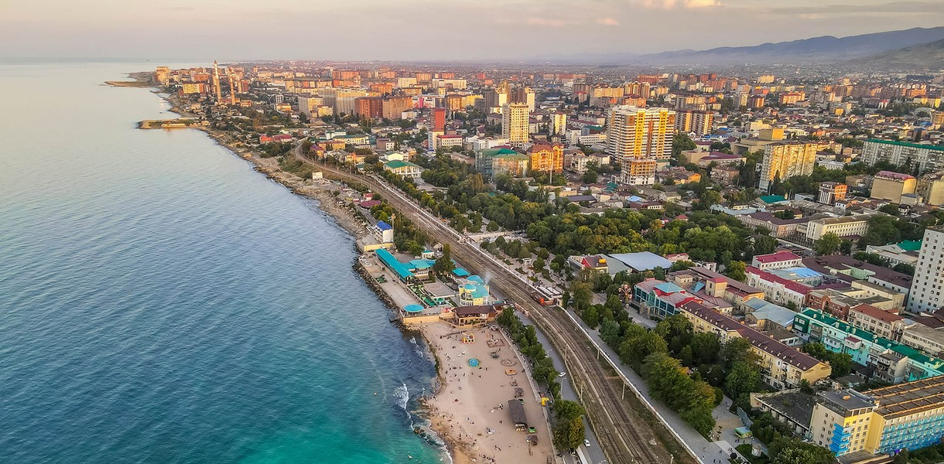
Администрация города Махачкалы
В РАМКЕ СЛЕДУЕТ КРУПНО РАЗМЕСТИТЬ ГЕРБ ВАШЕГО МУНИЦИПАЛИТЕТА
ИНВЕСТИЦИОННЫЙ ПРОФИЛЬ ГОРОДСКОГО ОКРУГА С ВНУТРИГОРОДСКИМ ДЕЛЕНИЕМ «ГОРОД МАХАЧКАЛА»
Отдел инвестиционного развития и ВЭС Управления экономического развития, инвестиций и ВЭС администрации города Махачкалы

Slide 2
Администрация города Махачкалы
преимущества 03
общая харакетристика 04
социально-экономические показатели 05
занятость и доходы населения 06
ресурсная база 07
социальная инфраструктура 08
качество жизни 09
оценка услуг по жизнеобеспечению 10
туризм 11
позиция предпринимателей 14
анализ интервью администрации 15
SWOT-анализ МО 16
контент анализ социальных сетей 17
организационные проблемы 18
ТОП-действия администрации 19
механизмы реализации инвестиционного профиля 20
основные организации 21
ключевые компетенции 22
специализация округа 23
реализуемые инвестиционные проекты 24
инвестиционные ниши 27
планируемые инвестиционные идеи 28
свободные инвестиционные площадки 29
диагностическая карта МО 30
меры господдержки 31
предложение по корректировке мер поддержки 33
образ будущего МО 34
контакты 35
приложения 36
цель и задачи проекта 37
методология разработки 38
план работы 42
состав рабочей группы 43
направления сбора информации 46
выборка компаний для онлайн опроса 47
анализ опроса бизнеса 48
ИНВЕСТИЦИОННЫЙ ПРОФИЛЬ ГОРОДСКОГО ОКРУГА С ВНУТРИГОРОДСКИМ ДЕЛЕНИЕМ «ГОРОД МАХАЧКАЛА»
Отдел инвестиционного развития и ВЭС Управления экономического развития, инвестиций и ВЭС администрации города Махачкалы

Slide 3
преимущества
ПРЕИМУЩЕСТВА
ГО С ВД «город Махачкала»
РАЗВИТЫЙ СЕКТОР ОБРАБАТЫВАЮЩЕЙ ПРОМЫШЛЕННОСТИ
52% в общем объеме отгруженной продукции в 2022 г.
ТРАНСПОРТНАЯ
ДОСТУПНОСТЬ
морской, ж/д
и автомобильный транспорт
СТОЛИЦА РЕСПУБЛИКИ ДАГЕСТАН
Крупнейший город Северо-Кавказского федерального округа
БОГАТОЕ ИСТОРИКО-КУЛЬТУРНОЕ НАСЛЕДИЕ
СОСРЕДОТОЧЕНИЕ НАУЧНОГО ПОТЕНЦИАЛА РЕСПУБЛИКИ
ЦЕНТР ПРИТЯЖЕНИЯ КРЕАТИВНОГО ПРЕДПРИНИМАТЕЛЬСТВА
СВОБОДНЫЕ ИНВЕСТИЦИОННЫЕ ПЛОЩАДКИ
2 индустриальных парка
19 помещений
27 з/у
ИНВЕСТИЦИОННЫЙ ПРОФИЛЬ ГОРОДСКОГО ОКРУГА С ВНУТРИГОРОДСКИМ ДЕЛЕНИЕМ «ГОРОД МАХАЧКАЛА»

Slide 4
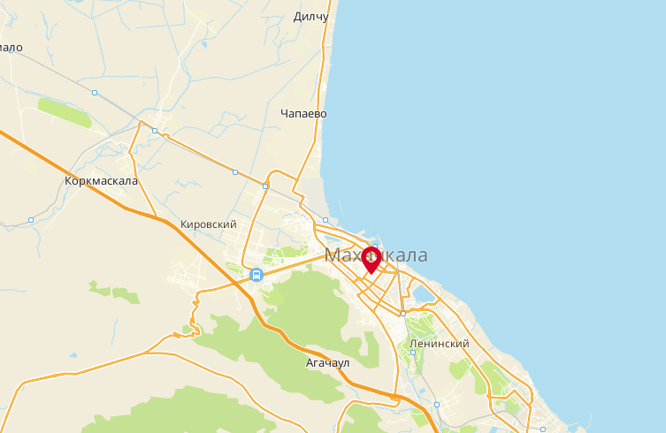
общая характеристика
ОБЩАЯ ХАРАКТЕРИСТИКА
ГО С ВД «город Махачкала»
759,4
тыс. чел
14
единиц
численность населения МО, 2022 г.
количество населенных пунктов, 2022 г.
46 823
га
3
единиц
площадь ГО
административные районы
транспортная инфраструктура
автотранспорт
водный транспорт
ж/д
Автомагистрали: автодорога «Кавказ»;
автодорога P 215, автодорога P 272.
Северо-Кавказской железной дороги - филиала РЖД
АО «Махачкалинский морской торговый порт»
местоположение
Махачкала расположена близ предгорий Большого Кавказа, на узкой полосе шириной до 10 км низменной равнины западного побережья Каспийского моря, между горой Тарки-Тау и морем
ИНВЕСТИЦИОННЫЙ ПРОФИЛЬ ГОРОДСКОГО ОКРУГА С ВНУТРИГОРОДСКИМ ДЕЛЕНИЕМ «ГОРОД МАХАЧКАЛА»

Slide 5
социально-экономические показатели
СОЦИАЛЬНО-ЭКОНОМИЧЕСКИЕ ПОКАЗАТЕЛИ
ГО с ВД «город Махачкала»
СТРУКТУРА ОТГРУЖЕННЫХ ТОВАРОВ СОБСТВЕННОГО ПРОИЗВОДСТВА, ВЫПОЛНЕННЫХ РАБОТ И УСЛУГ СОБСТВЕННЫМИ СИЛАМИ В 2022 ГОДУ (%)
объем инвестиций
в основной капитал млрд руб.
19
22
17
численность трудовых ресурсов, тыс. чел
отгрузка продукции
млрд руб.
518,2
538,3
592,3
8,7
7,6
10,2
объём розничного товарооборота
млрд руб.
фонд начисленной заработной платы работников предприятий и организаций, млрд руб.
326,5
366,3
430,6
численность безработных, чел
41,4
42,9
44
5655
1416
525
2020
2021
2022 год
ИНВЕСТИЦИОННЫЙ ПРОФИЛЬ ГОРОДСКОГО ОКРУГА С ВНУТРИГОРОДСКИМ ДЕЛЕНИЕМ «ГОРОД МАХАЧКАЛА»

Slide 6
занятость и доходы населения
ЗАНЯТОСТЬ И ДОХОДЫ НАСЕЛЕНИЯ
СРЕДНЕМЕСЯЧНАЯ ЗАРАБОТНАЯ ПЛАТА РАБОТНИКОВ
ЧИСЛЕННОСТЬ ЗАНЯТЫХ ПО ФОРМАМ СОБСТВЕННОСТИ
темп роста*%
110, 6
110, 6
110, 6
ЧИСЛЕННОСТЬ ЗАНЯТЫХ В ЭКОНОМИКЕ (СРЕДНЕГОДОВАЯ)
0,2%
525
чел.
регистрируемая безработица
безработные граждане
На 891 чел меньше к показателю 2021 года
показатели на 01.01.2023
ИНВЕСТИЦИОННЫЙ ПРОФИЛЬ ГОРОДСКОГО ОКРУГА С ВНУТРИГОРОДСКИМ ДЕЛЕНИЕМ «ГОРОД МАХАЧКАЛА»

Slide 7
ресурсная база
РЕСУРСНАЯ БАЗА
КЛИМАТ
МЕСТОРОЖДЕНИЯ И ПРОЯВЛЕНИЯ
умеренно-континентальный
средняя температура:
в январе – 5 ℃, в июле + 25 ℃
нефтяное месторождение
газовое месторождение
в среднем по году
5 дней в месяц идёт дождь
ГИДРОГРАФИЯ
ЗЕМЛИ
общая площадь 46 823 га
Каспийское море
Реки Черкес-озень и Тарнаирка
Озера Вузовское, Ак-Гёль, Грязевое
земли поселений
43 400 га
лесной фонд
3 423 га
ИНВЕСТИЦИОННЫЙ ПРОФИЛЬ ГОРОДСКОГО ОКРУГА С ВНУТРИГОРОДСКИМ ДЕЛЕНИЕМ «ГОРОД МАХАЧКАЛА»

Slide 8
социальная инфраструктура
СОЦИАЛЬНАЯ ИНФРАСТРУКТУРА
ОБРАЗОВАНИЕ
ЗДРАВОХРАНЕНИЕ
СПОРТ
КУЛЬТУРА И ИСКУССТВО
79 учреждений
22 363 учащихся
1 669
стационарных
коек
2
стадиона
19 библиотек
дошкольного образования
11
музеев
10
учреждений
48 388
учащихся
16
амбулаторно-поликлинических учреждений
176
спортзалов
доп.
образования
9
музыкальных и художественных школ
71 учреждений
103 355 учащихся
12
бассейнов
школьного образования
20
стационарных учреждений
свыше 10 000
учащихся
8
учреждений культурно-досугового типа
11 учреждения
149
спортивных
площадок
проф.
образования
13 учреждение
свыше 40 000 учащихся
28
игровых
Площадок для детей
высшего образования
ИНВЕСТИЦИОННЫЙ ПРОФИЛЬ ГОРОДСКОГО ОКРУГА С ВНУТРИГОРОДСКИМ ДЕЛЕНИЕМ «ГОРОД МАХАЧКАЛА»

Slide 9
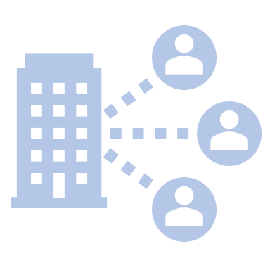
качество жизни
КАЧЕСТВО ЖИЗНИ
набрано больше половины от максимального количества баллов
набрано меньше половины от максимального количества баллов
КАЧЕСТВО ВОЗДУХА | ЕД. ИЗМ | МО | РД
Выбросов загрязняющих веществ в атмосферу | тыс. тонн | 1,8 | 250
205/360
условно
комфортный климат
баллов
188,1 — средний балл по городам РД
ГАЗИФИКАЦИЯ | ЕД. ИЗМ | МО | РД
Газификация | % | 85 | 75
45/60
балла
39/60
баллов
жилье и прилегающие пространства
улично-дорожная сеть
НАИМЕНОВАИЕ | ЕД. ИЗМ | МО | РД
Теплоснабжения | % | 100 | 99
Водоснабжение | % | 100 | 100
Водоотведение | % | 60 | 100
31/60
балла
39/60
баллов
озелененные пространства
общегородское пространство
29/60
балла
22/60
балла
социально-досуговая инфраструктура
общественно-деловая инфраструктура
ИНВЕСТИЦИОННЫЙ ПРОФИЛЬ ГОРОДСКОГО ОКРУГА С ВНУТРИГОРОДСКИМ ДЕЛЕНИЕМ «ГОРОД МАХАЧКАЛА»

Slide 10
оценка услуг по жизнеобеспечению
ОЦЕНКА УСЛУГ ПО ЖИЗНЕОБЕСПЕЧЕНИЮ
ТРАНСПОРТНОЕ ОБСЛУЖИВАНИЕ
ОРГАНИЗАЦИЯ ТЕПЛОСНАБЖЕНИЯ
ОРГАНИЗАЦИЯ ЭЛЕКТРОСНАБЖЕНИЯ
КАЧЕСТВО АВТОМОБИЛЬНЫХ ДОРОГ
ОРГАНИЗАЦИЯ ВОДОСНАБЖЕНИЯ
ОРГАНИЗАЦИЯ ГАЗОСНАБЖЕНИЯ
ВЫВОДЫ
хорошее качество услуг водоснабжения, газоснабжения, теплоснабжения
удовлетворительное качество услуг электроснабжения и транспортного обслуживания
удовлетворительное качество автомобильных дорог
ИНВЕСТИЦИОННЫЙ ПРОФИЛЬ ГОРОДСКОГО ОКРУГА С ВНУТРИГОРОДСКИМ ДЕЛЕНИЕМ «ГОРОД МАХАЧКАЛА»

Slide 11
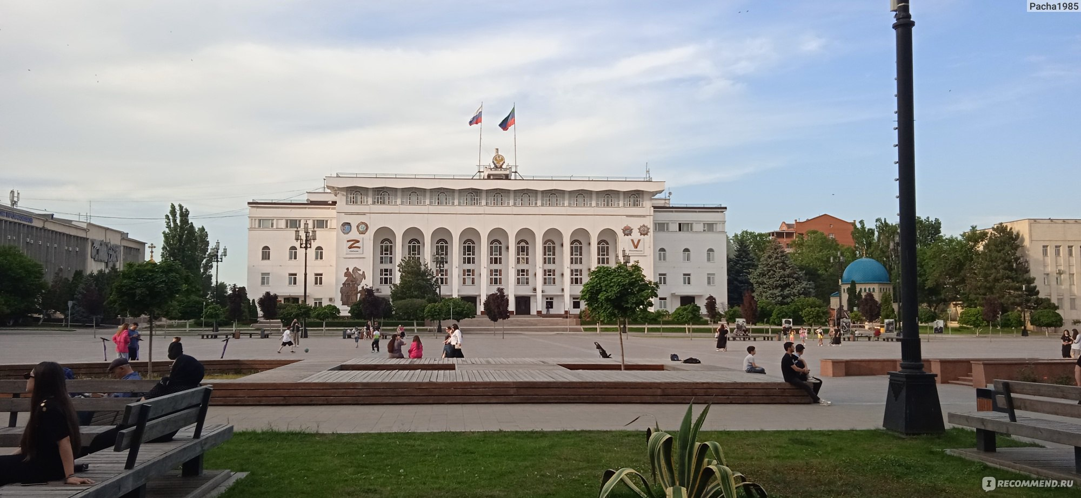
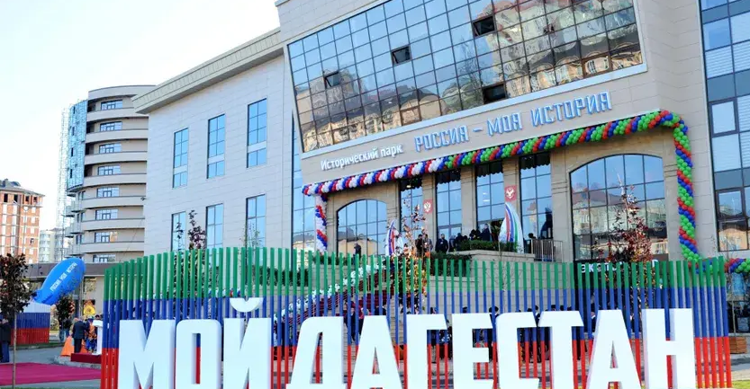
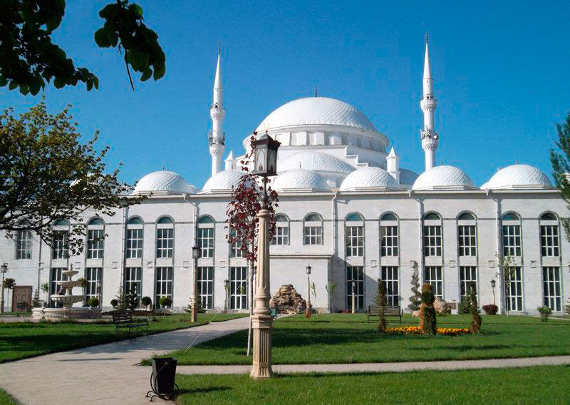
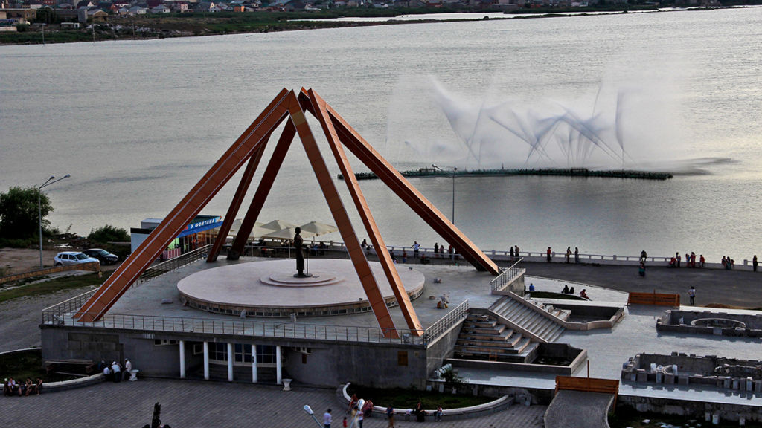
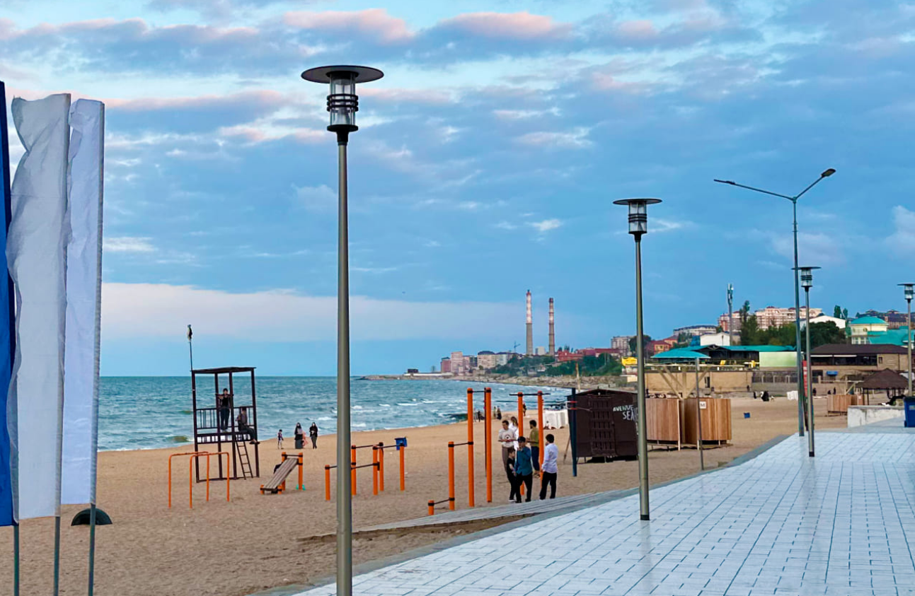
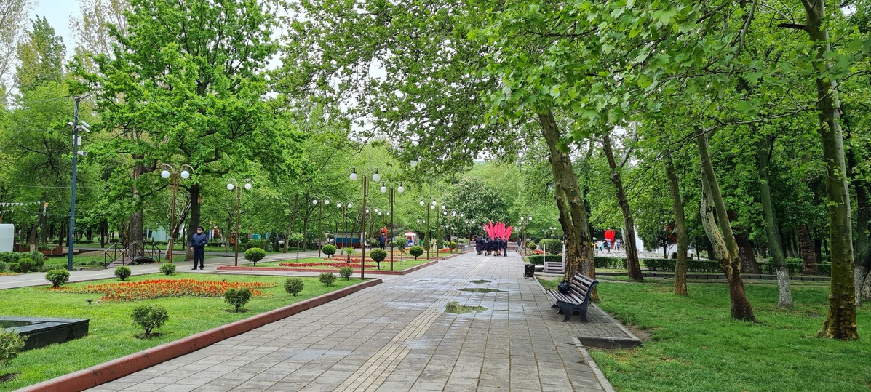
туризм
ТУРИСТИЧЕСКИЕ ДОСТОПРИМЕЧАТЕЛЬНОСТИ
ПЛОЩАДЬ ЛЕНИНА
ИСТОРИЧЕСКИЙ ПАРК «РОССИЯ-МОЯ ИСТОРИЯ»
+44% по отношению к 2021 году
1,5 млн туристов
Прибыло в 2022 г.
ПАМЯТНИК «РУССКОЙ УЧИТЕЛЬНИЦЕ»
география туристов
ЦЕНТРАЛЬНАЯ ДЖУМА-МЕЧЕТЬ
Сулакский каньон
Бархан Сарыкум
Самурский лес
Чох и Гуниб
Балхар
Карадахская теснина
Водопад Тобот
Гамсутль
ГОРОДСКОЙ ПЛЯЖ
ПАРК ИМ. ЛЕНИНСКОГО КОМСОМОЛА
ИНВЕСТИЦИОННЫЙ ПРОФИЛЬ ГОРОДСКОГО ОКРУГА С ВНУТРИГОРОДСКИМ ДЕЛЕНИЕМ «ГОРОД МАХАЧКАЛА»

Slide 12
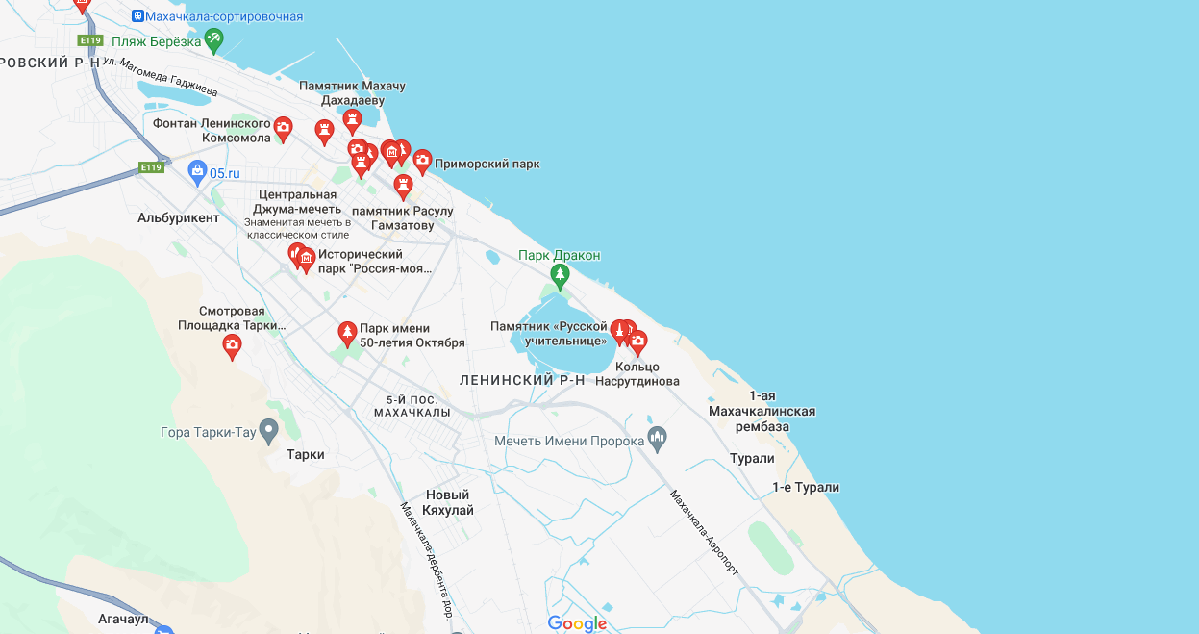
туризм
ТУРИЗМ
ТУРИСТИЧЕСКИЕ МАРШРУТЫ
ОСНОВНЫЕ ТУРИСТИЧЕСКИЕ
МАРШРУТЫ ПО МАХАЧКАЛЕ
1
Махачкалинский городской пляж
8
Второй рынок в Махачкале
2
Родопский бульвар
9
Центральная Джума-мечеть
3
Дагестанский государственный кумыкский театр
10
Смотровая площадка на Тарки-Тау
4
Национальный музей Республики Дагестан
11
Парк имени Ленинского Комсомола
5
Проспект Расула Гамзатова
12
Улица Буйнакского
6
Площадь им. Ленина
13
Старая часть города
7
Русский драмтеатр
14
Памятник русской учительнице
ИНВЕСТИЦИОННЫЙ ПРОФИЛЬ ГОРОДСКОГО ОКРУГА С ВНУТРИГОРОДСКИМ ДЕЛЕНИЕМ «ГОРОД МАХАЧКАЛА»

Slide 13
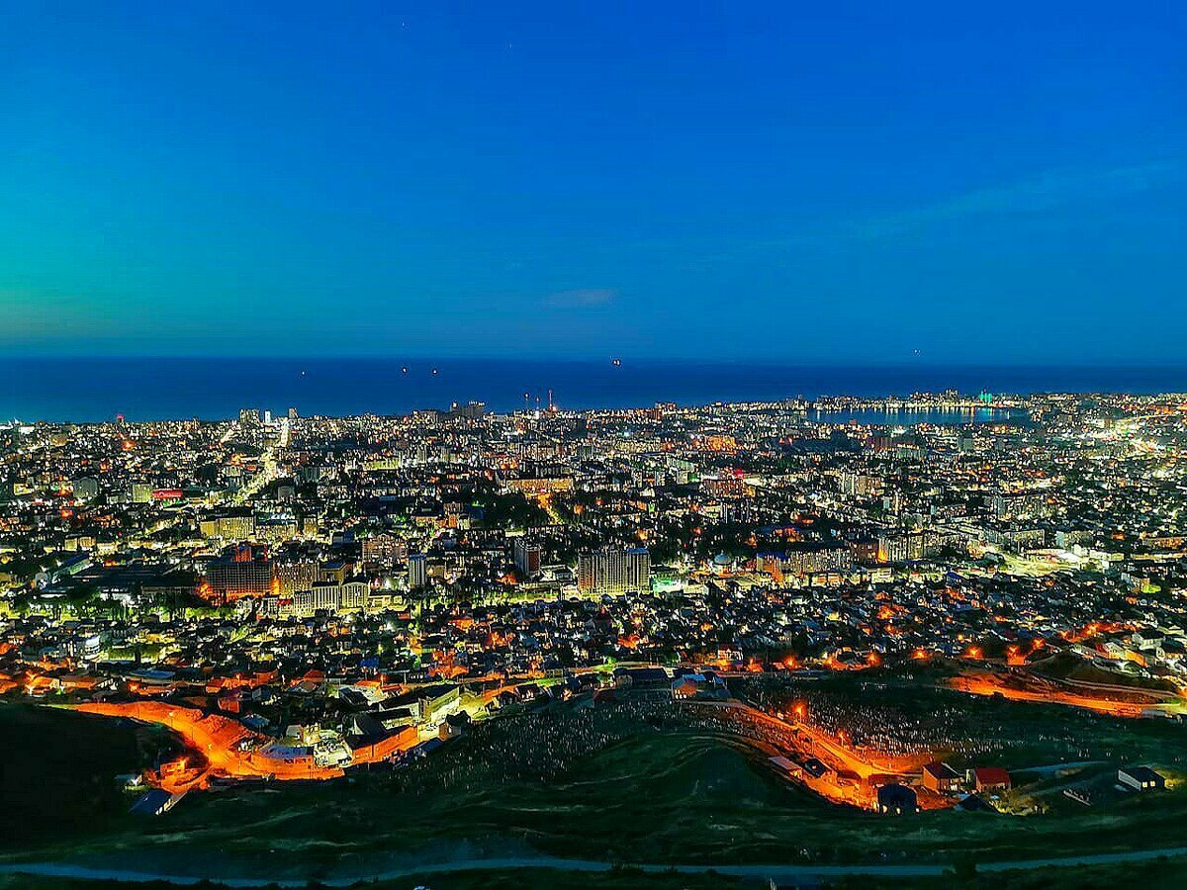
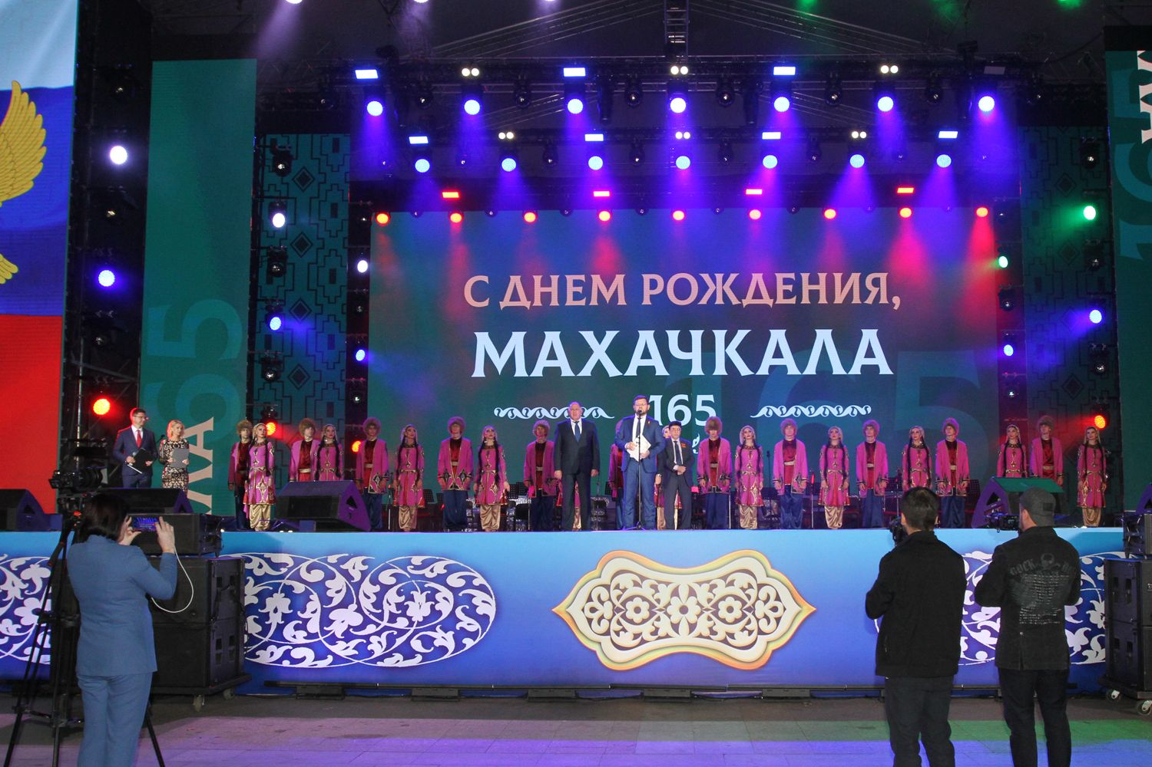
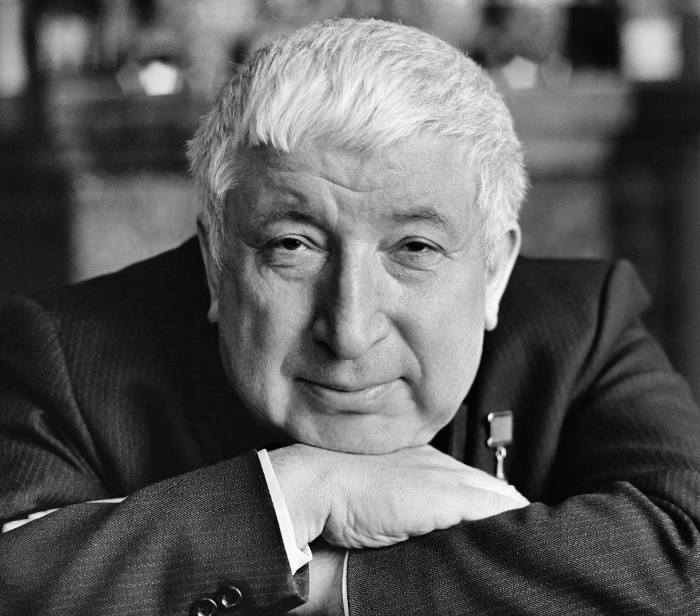
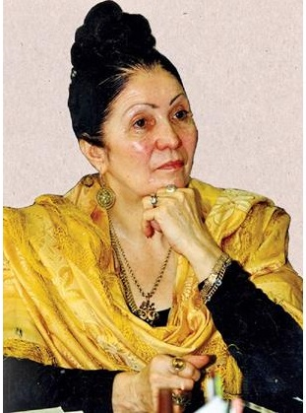
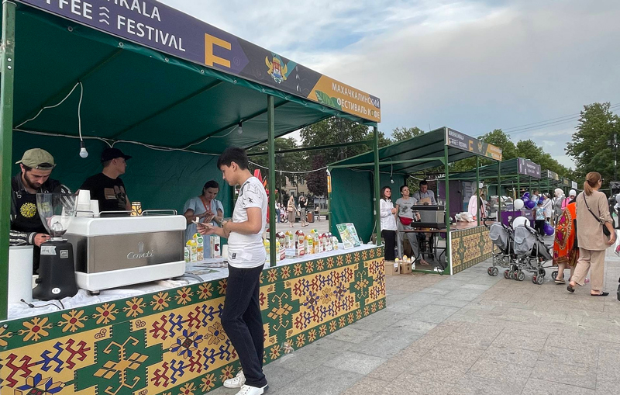
туризм
ТУРИЗМ
ЗНАКОВЫЕ СОБЫТИЯ
165 лет
Со дня основания города Махачкала
100 лет
Празднование юбилея народного поэта РД Расула Гамзатова
167 летние
города Махачкала
в 2024 году
ПЛАНИРУЕТСЯ
90 лет
Празднование юбилея народного поэта РД Фазу Алиевой
благоустройство Родопского бульвара
благоустройство общественных пространств
Фестиваль кофе
* 2022-2023 гг.
ИНВЕСТИЦИОННЫЙ ПРОФИЛЬ ГОРОДСКОГО ОКРУГА С ВНУТРИГОРОДСКИМ ДЕЛЕНИЕМ «ГОРОД МАХАЧКАЛА»

Slide 14
позиция предпринимателей
ПОЗИЦИЯ ПРЕДПРИНИМАТЕЛЕЙ
ВЫВОД
Инвестиционный климат требует улучшений
ОСНОВНЫЕ ТРУДНОСТИ
при реализации инвестиционных проектов
Сложности с оформлением документов (большое количество документов и требуемых разрешений)
Финансовые трудности (необходимость использования заемных средств для развития бизнеса)
Трудности с созданием/модернизацией инженерной инфраструктуры
ГЛАВНАЯ ПРИЧИНА
по которой компании не реализуют инвестиционные проекты
Большое количество документов и требуемых разрешений
ПРОЧИЕ ВЫВОДЫ
Дополнить меры муниципальной поддержки
Необходимо развивать инфраструктуру, в том числе дорожно-транспортную
Необходимо развивать бизнес-инфраструктуру (Технопарки, бизнес-инкубаторы)
ИНВЕСТИЦИОННЫЙ ПРОФИЛЬ ГОРОДСКОГО ОКРУГА С ВНУТРИГОРОДСКИМ ДЕЛЕНИЕМ «ГОРОД МАХАЧКАЛА»

Slide 15
анализ интервью администрации
АНАЛИЗ ИНТЕРВЬЮ АДМИНИСТРАЦИИ
ОСНОВНЫЕ ПРОБЛЕМЫ
ВОЗМОЖНЫЕ РЕШЕНИЯ
Отсутствие эффективной коммуникации между представителями бизнеса и администрацией
Своевременная отработка обращений представителей бизнеса, расширение
каналов информирования предпринимателей о мерах поддержки
Отсутствие готовых муниципальных инвестиционных площадок
Формирование инвестиционных площадок, подведение необходимой инфраструктуры
Отсутствие широкого спектра муниципальной поддержки
Разработка дополнительных мер поддержки со стороны муниципалитета
Отсутствие эффективной коммуникации между инвесторами и администрацией
Активное информирование предпринимателей и инвесторов
о преимуществах работы с администрацией города Махачкалы
ИНВЕСТИЦИОННЫЙ ПРОФИЛЬ ГОРОДСКОГО ОКРУГА С ВНУТРИГОРОДСКИМ ДЕЛЕНИЕМ «ГОРОД МАХАЧКАЛА»

Slide 16
SWOT-анализ
SWOT-АНАЛИЗ
ГО С ВД «ГОРОД МАХАЧКАЛА»
СИЛЬНЫЕ СТОРОНЫ
СЛАБЫЕ СТОРОНЫ
)
Развитая обрабатывающая промышленность
Развитое транспортное сообщение (морской, ж/д и автомобильный транспорт)
Наличие в городе 13 высших учебных учреждений, Дагестанского федерального исследовательского центра РАН
Крупнейший город Северо-Кавказского федерального округа
Наличие инвестиционных площадок (2 частных индустриальных парка, 19 помещений, 27 з/у)
Износ сетей энергоснабжения, теплоснабжения, водоснабжения и водоотведения
Загруженность автомобильных дорог
Устаревшее дорожное покрытие
ВОЗМОЖНОСТИ
УГРОЗЫ
Участие в государственных и федеральных программах
Внедрение современных промышленных технологий
Развитие гастрономического туризма
Создание новых туристических маршрутов
Конкуренция за инвесторов и инвестиционные проекты
Ухудшение экологической обстановки (Большое количество промышленных предприятий)
Конкуренция с туристически развитыми соседними районами
ИНВЕСТИЦИОННЫЙ ПРОФИЛЬ ГОРОДСКОГО ОКРУГА С ВНУТРИГОРОДСКИМ ДЕЛЕНИЕМ «ГОРОД МАХАЧКАЛА»

Slide 17
контент-анализ социальных сетей
КОНТЕНТ-АНАЛИЗ СОЦИАЛЬНЬIХ СЕТЕЙ
ПРОБЛЕМЫ
ВОЗМОЖНЫЕ РЕШЕНИЯ
Низкое качество жилищно-коммунальных услуг, высокий износ коммунальных сетей
Участие в региональных программах по капитальному ремонту и модернизации систем ЖКХ
Загрязнение окружающей среды
(Замусоренность отдельных частей города, несвоевременный вывоз мусора)
Работа с региональными властями по увеличению нормативов вывоза мусора, установка дополнительных мусорных урн, проведение субботников (Для очистки лесных территорий)
Автомобильный затор на дорогах
Так как зачастую заторы возникают из-за неправильной парковки на узких улицах, работа с нарушителями, эвакуация машин
Плохое состояние дорожного покрытия в некоторых частях города (в т.ч. отсутствие освещения)
Участие в государственных программах по финансированию проектов ремонта
и модернизации дорожной инфраструктуры
ИНВЕСТИЦИОННЫЙ ПРОФИЛЬ ГОРОДСКОГО ОКРУГА С ВНУТРИГОРОДСКИМ ДЕЛЕНИЕМ «ГОРОД МАХАЧКАЛА»

Slide 18
организационные проблемы
ОРГАНИЗАЦИОННЫЕ ПРОБЛЕМЫ,
ПРЕПЯТСТВУЮЩИЕ РАЗВИТИЮ ГО С ВД «ГОРОД МАХАЧКАЛА»
большой объем бюрократических вопросов при реализации инвестиционного проекта
бюрократические роблемы
износ сетей энергоснабжения, водоснабжения, водоотведения, теплоснабжения,
инженерная инфраструктура
ключевые направления
технические проблемы
отсутствие эффективной
коммуникации между представителями бизнеса и администрацией города
ИНВЕСТИЦИОННЫЙ ПРОФИЛЬ ГОРОДСКОГО ОКРУГА С ВНУТРИГОРОДСКИМ ДЕЛЕНИЕМ «ГОРОД МАХАЧКАЛА»

Slide 19
ТОП-действия администрации
ТОП-ДЕЙСТВИЯ АДМИНИСТРАЦИИ
СФЕРА | ДЕЙСТВИЯ АДМИНИСТРАЦИИ | ОЧЕРЁДНОСТЬ | ВАЖНОСТЬ* | СТОИМОСТЬ** | ВРЕМЯ** | ИТОГОВЫЙ БАЛЛ
 |  | ТОП-1 | 5 | 5 | 4 | 14
 |  | ТОП-2 | 4 | 5 | 3 | 12
Нивелирование угрозы выбора инвестором другого муниципального образования | Использование буклетов и других информационных материалов для презентации сильных сторон и возможностей МО перед потенциальными инвесторами | ТОП-1 | 4 | 5 | 5 | 14
 | Развитие каналов информирования: модернизация инвестиционного портала, использование профильных ресурсов для информирования, публикация рекламных и иных материалов на популярных интернет-ресурсах | ТОП-2 | 5 | 3 | 2 | 10
Кадровые проблемы | Организация регулярных встреч и мастер-классов предприятий со школьниками для популяризации рабочих специальностей | ТОП-1 | 5 | 4 | 3 | 12
 | Содействие в релокации работников из других населенных пунктов | ТОП-2 | 4 | 1 | 2 | 7
Развитие туризма | Привлечение крупных организаций для участия в гастрономическом туризме и помощь в разработке маршрутов со стороны администрации | ТОП-1 | 5 | 5 | 3 | 13
 | Организация ежегодных фестивалей с целью сохранения и развития культурного наследия города | ТОП-2 | 4 | 3 | 3 | 10
Развитие предпринимательства | Регулярная рассылка информации о мерах поддержки со стороны администрации | ТОП-1 | 5 | 5 | 5 | 15
 | Активная работа с Агентством по предпринимательству и инвестициям Республики Дагестан по созданию новых проектов и привлечению инвесторов | ТОП-2 | 5 | 4 | 3 | 12
*5-наибольшая важность, 1-наименьшая важность
**5-наименьшая стоимость/время, 1-наибольшая стоимость/время
ИНВЕСТИЦИОННЫЙ ПРОФИЛЬ ГОРОДСКОГО ОКРУГА С ВНУТРИГОРОДСКИМ ДЕЛЕНИЕМ «ГОРОД МАХАЧКАЛА»

Slide 20
МЕХАНИЗМЫ РЕАЛИЗАЦИИ ИНВЕСТИЦИОННОГО ПРОФИЛЯ
ИНВЕСТИЦИОННЫЙ ПРОФИЛЬ ГОРОДСКОГО ОКРУГА С ВНУТРИГОРОДСКИМ ДЕЛЕНИЕМ «ГОРОД МАХАЧКАЛА»

Slide 21
основные организации
ОСНОВНЫЕ ОРГАНИЗАЦИИ
НАИМЕНОВАНИЕ КОМПАНИИ | СФЕРА ДЕЯТЕЛЬНОСТИ | ВЫРУЧКА млн. руб. | РАБОЧИЕ чел.
ОАО «Авиаагрегат» | Производство прочего электрического оборудования (27.90) |  | 1071
АО «Завод им. Гаджиева» | Производство прочих насосов и компрессоров (28.13 ) | 974, 799 | 806
ООО «ДОФ+» | Производство обуви (15.20) | 23, 983 | 145
ИП Гусейнов С.С. | Производство обуви (15.20) |  | 120
ООО «Мебельснаб» | Производство мебели для офисов и предприятий торговли (31.01) | 260, 800 | 88
ООО «Стеклопроект» | Формирование и обработка листового стекла (23.12) | 731, 924 | 78
«ММЗС», филиал ОАО «НПЦ Конверсии» | Научные исследования и разработки в области естественных и технических наук (73.10) | 19, 808 | 187
ООО «НБТ Дагестан» | Производство стекловолокна (23.14 ) |  | 70
АО «Стеклопласт» | Производство стекловолокна (23.14 ) | 54, 368 | 64
АО «ЗЖБИ» | Производство изделий из бетона для использования в строительстве (23.61) | 66, 789 | 55
ИНВЕСТИЦИОННЫЙ ПРОФИЛЬ ГОРОДСКОГО ОКРУГА С ВНУТРИГОРОДСКИМ ДЕЛЕНИЕМ «ГОРОД МАХАЧКАЛА»

Slide 22
ключевые компетенции
КЛЮЧЕВЫЕ КОМПЕТЕНЦИИ
АО «Завод им. Гаджиева
ОАО «Авиаагрегат»
на рынке более 20 лет
на рынке более 20 лет
ведущий производитель нефтегазовой и общепромышленной арматуры
ведущий производитель аэродромного оборудования
Плавка чугуна 100 т ежемесячно
Штамповка деталей в цеху до 150 кг.
80% производимой продукции предназначено для судостроения
География поставок охватывает 40 стран
Имеет лицензию Росавиакосмоса
Входит в ТОП-100 лучших организаций машиностроения России XXI века
ИНВЕСТИЦИОННЫЙ ПРОФИЛЬ ГОРОДСКОГО ОКРУГА С ВНУТРИГОРОДСКИМ ДЕЛЕНИЕМ «ГОРОД МАХАЧКАЛА»

Slide 23
специализация округа
СПЕЦИАЛИЗАЦИЯ ГОРОДА И ТРЕНДЫ РАЗВИТИЯ
СПЕЦИАЛИЗАЦИЯ
ТРЕНД
ЭФФЕКТЫ
РЕЗУЛЬТАТЫ
ОБРАБАТЫВАЮЩЕЕ ПРОИЗВОДСТВО
программы комплексного импортозамещения
повышение технологичности производства и функциональности оборудования и машин
рост объёмов производства и доходов
усиление позиции местных предприятий
создание новых рабочих мест
ДЕЯТЕЛЬНОСТЬ АДМИНИСТРАТИВНАЯ
И СОПУСТВУЮЩИЕ ДОПОЛНИТЕЛЬНЫЕ УСЛУГИ
туризм
всестороннее развитие туризма
рост популярности города, увеличение интереса трудоспособного к работе в местных организациях
увеличение туристического потока, привлечение кадров на предприятия
повышение туристической привлекательности города
ТРАНСПОРТРОВКА И ХРАНЕНИЯ
рост спроса на услуги доставки, а также на грузоперевозки и складирование
рост доходов от логистических услуг, увеличение спроса на качественную дорожно-транспортную инфраструктуру
развитие логистических путей
расширение рынков сбыта местных предприятий
повышение инвестиционной привлекательности
ИНВЕСТИЦИОННЫЙ ПРОФИЛЬ ГОРОДСКОГО ОКРУГА С ВНУТРИГОРОДСКИМ ДЕЛЕНИЕМ «ГОРОД МАХАЧКАЛА»

Slide 24
реализуемые инвестиционные проекты
РЕАЛИЗУЕММЫЕ ИНВЕСТИЦИОННЫЕ ПРОЕКТЫ
НАИМЕНОВАНИЕ КОМПАНИИ | СФЕРА ДЕЯТЕЛЬНОСТИ | ИНВЕСТИЦИИ млн. руб. | СРОКИ РЕАЛИЗАЦИИ
ООО «Капитал-инвест» | Строительство жилого микрорайона «Лазурный берег» | 293 451,2 | 2025
ООО «Атлантис-Марина» | Строительство гостинично-курортного комплекса | 5 000,0 | 2025
ООО «Унисервис» | Строительство торгово-развлекательного центра «Флагман» | 1 000,0 | 2024
ОАО ЗЖБИ «Стройдеталь» | Расширение производства по выпуску железобетонных изделий | 700,0 | 2024
ИНВЕСТИЦИОННЫЙ ПРОФИЛЬ ГОРОДСКОГО ОКРУГА С ВНУТРИГОРОДСКИМ ДЕЛЕНИЕМ «ГОРОД МАХАЧКАЛА»

Slide 25
реализуемые инвестиционные проекты
РЕАЛИЗУЕММЫЕ ИНВЕСТИЦИОННЫЕ ПРОЕКТЫ
НАИМЕНОВАНИЕ КОМПАНИИ | СФЕРА ДЕЯТЕЛЬНОСТИ | ИНВЕСТИЦИИ млн. руб. | СРОКИ РЕАЛИЗАЦИИ
АО «Завод им. Гаджиева» | Техническое перевооружение в расширение заготовительного производства | 1 879,5 | 2027
ООО «Строительно-монтажная компания «Жилье» | Строительство многофункционального комплекса «Шелковый путь» | 1 458,55 | 2026
ООО «Эльдаг» | Строительство индустриального парка «Эльдаг» | 271,6 | 2032
ООО СК «М-ГРУПП» | Строительство асфальтобетонного завода | 125 | 2026
ИНВЕСТИЦИОННЫЙ ПРОФИЛЬ ГОРОДСКОГО ОКРУГА С ВНУТРИГОРОДСКИМ ДЕЛЕНИЕМ «ГОРОД МАХАЧКАЛА»

Slide 26
реализуемые инвестиционные проекты
РЕАЛИЗУЕММЫЕ ИНВЕСТИЦИОННЫЕ ПРОЕКТЫ
НАИМЕНОВАНИЕ КОМПАНИИ | СФЕРА ДЕЯТЕЛЬНОСТИ | ИНВЕСТИЦИИ млн. руб. | СРОКИ РЕАЛИЗАЦИИ
ООО «ДОФ» | Строительство обувной фабрики | 250 | 2024
ИП Гусейнов С.С. (SERG) | Строительство обувной фабрики | 70 | 2024
ООО «Юнион» | Модернизация производства кондитерских изделий | 55 | 2027
ДРОО «Жизнь без слез» | Строительство дневного центра для детей и молодых людей с инвалидностью | 88 | 2026
ИНВЕСТИЦИОННЫЙ ПРОФИЛЬ ГОРОДСКОГО ОКРУГА С ВНУТРИГОРОДСКИМ ДЕЛЕНИЕМ «ГОРОД МАХАЧКАЛА»

Slide 27
инвестиционные ниши
ИНВЕСТИЦИОННЫЕ НИШИ
МЕДИЦИНСКИЙ ТУРИЗМ
ИНДУСТРИАЛЬНЫЙ ПАРК
ЛОГИСТИКА
ЭКОЛОГИЯ И ТУРИЗМ
Центр эстетики и красоты
Стоматологический центр
Строительство мультимодального логистического терминала «Сухой порт Махачкала»
Строительство мебельного кластера
3. Строительство производственного кластера
Создание крупного распределительного/ логистического центра
Создание торгово- логистического центра
Развитие гастрономического туризма
Развитие экологического туризма (о. Чечень)
ИНВЕСТИЦИОННЫЙ ПРОФИЛЬ ГОРОДСКОГО ОКРУГА С ВНУТРИГОРОДСКИМ ДЕЛЕНИЕМ «ГОРОД МАХАЧКАЛА»

Slide 28
инвестиционные идеи
ПЛАНИРУЕМЫЕ ИНВЕСТИЦИОННЫЕ ИДЕИ
ПРОЕКТ
ПОТЕНЦИАЛЬНЫЙ
ИНВЕСТОР
ПОТЕНЦИАЛЬНЫЕ ПАРТНЁРЫ
ВОЗМОЖНЫЕ ПРОГРАММЫ ПОДДЕРЖКИ
СОВРЕМЕННЫЙ МЕДИЦИНСКИЙ ЦЕНТР ЭСТЕТИКИ, КРАСОТЫ И СТОМАТОЛОГИИ
ПРЕДПРИНИМАТЕЛИ МО
МЕРЫ ПОДДЕРЖКИ МСП РЕГИОНА
финансовая, консультационная и информационная поддержка
ПРЕДПРИНИМАТЕЛИ МО
ИНДУСТРИАЛЬНЫЙ ПАРК
МЕРЫ ПОДДЕРЖКИ МСП РЕГИОНА
финансовая, консультационная и информационная поддержка
ПРЕДПРИНИМАТЕЛИ МО
ПРЕДПРИНИМАТЕЛИ МО
СОЗДАНИЕ КРУПНОГО РАСПРЕДЕЛИТЕЛЬНОГО/ ЛОГИСТИЧЕСКОГО ЦЕНТРА
ПРЕДПРИНИМАТЕЛИ МО
МЕРЫ ПОДДЕРЖКИ МСП РЕГИОНА
финансовая, консультационная и информационная поддержка
ПРЕДПРИНИМАТЕЛИ МО
РАЗВИТИЕ ГАСТРОНОМИЧЕСКОГО ТУРИЗМА
МЕРЫ ПОДДЕРЖКИ МСП РЕГИОНА
финансовая, консультационная и информационная поддержка
ПРЕДПРИНИМАТЕЛИ МО
ПРЕДПРИНИМАТЕЛИ МО
РАЗВИТИЕ ЭКОЛОГИЧЕСКОГО ТУРИЗМА (О. ЧЕЧЕНЬ)
ПРЕДПРИНИМАТЕЛИ МО
МЕРЫ ПОДДЕРЖКИ МСП РЕГИОНА
финансовая, консультационная и информационная поддержка
ПРЕДПРИНИМАТЕЛИ МО
ИНВЕСТИЦИОННЫЙ ПРОФИЛЬ ГОРОДСКОГО ОКРУГА С ВНУТРИГОРОДСКИМ ДЕЛЕНИЕМ «ГОРОД МАХАЧКАЛА»

Slide 29
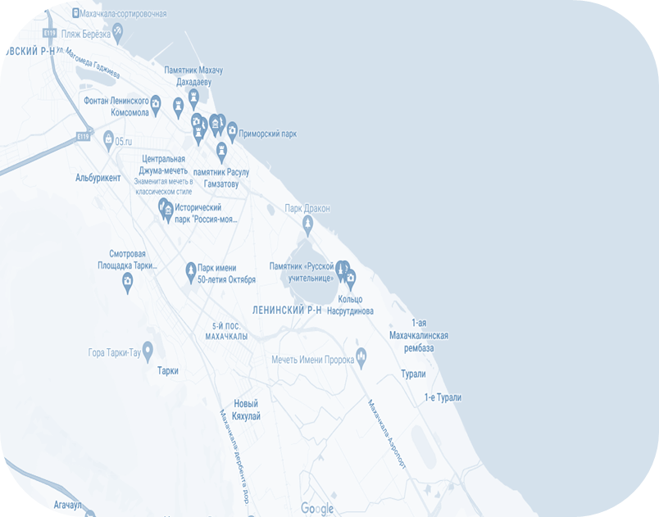
свободные инвестиционные площадки
СВОБОДНЫЕ ИНВЕСТИЦИОННЫЕ ПЛОЩАДКИ
ИНВЕСТИЦИОННЫЕ ПЛОЩАДКИ
19
помещений
27
з/у
ТАРИФЫ
10 руб.
природный газ (м3)
51,36 руб.
холодная вода (м3)
7 руб.
электроэнергия (кВт ч.)
26,71 руб.
водоотведение (м3)
3742,05 руб.
отопление (за ед. энергии)
ИНВЕСТИЦИОННЫЙ ПРОФИЛЬ ГОРОДСКОГО ОКРУГА С ВНУТРИГОРОДСКИМ ДЕЛЕНИЕМ «ГОРОД МАХАЧКАЛА»

Slide 30
методология разработки
ДИАГНОСТИЧЕСКАЯ КАРТА МО ПО РАБОТЕ С ИНВЕСТОРАМИ И МЕХАНИЗМ РАБОТЬI С НИМИ
КАК ЕСТЬ
КАК ДОЛЖНО БЫТЬ
ИНФОРМИРОВАНИЕ ИНВЕСТОРОВ И ПРЕДПРИНИМАТЕЛЕИ
Сайт администрации, регулярная коммуникация с предпринимателями (рассылки на почты предпринимателей, звонки, ежегодные встречи)
Сайт администрации, статьи на сайтах для инвесторов и предпринимателей, регулярная коммуникация: с предпринимателями (почтовая рассылка, звонки, общий чат администрации с предпринимателями)
ИНФРАСТРУКТУРА
НА ИНВЕСТИЦИОННЫХ ПЛОЩАДКАХ
Создание инфраструктуры по запросу инвестора
Создание инженерной и транспортной инфраструктуры
до прихода инвестора на объект с целью экономии времени
РЕШЕНИЕ И УСКОРЕНИЕ РАССМОТРЕНИЯ АДМИНИСТРАТИВНЫХ ВОПРОСОВ
Личное сопровождение и контроль инвестиционным уполномоченным каждого крупного проекта на всех стадиях его реализации
Личное сопровождение и контроль инвестиционным уполномоченным каждого крупного проекта на всех стадиях его реализации
РАБОТА С ПОТЕНЦИАЛЬНЫМИ ИНВЕСТОРАМИ
Подготовка к возможному приходу инвесторов, при возникновении интереса с их стороны
Подготовка к возможному приходу инвесторов, создание информационно-аналитических буклетов, сохранение контактов потенциальных инвесторов, составления списка для дальнейшей регулярной коммуникации
РАБОТА С РЕАЛИЗОВАННЫМИ ПРОЕКТАМИ НА ИНВЕСТИЦИОННЫХ ПЛОЩАДКАХ
Обратная связь
Регулярная обратная связь и помощь
с дальнейшим развитием в случае необходимости
ИНВЕСТИЦИОННЫЙ ПРОФИЛЬ ГОРОДСКОГО ОКРУГА С ВНУТРИГОРОДСКИМ ДЕЛЕНИЕМ «ГОРОД МАХАЧКАЛА»

Slide 31
меры господдержки
МЕРЫ ГОСУДАРСТВЕННОЙ ПОДДЕРЖКИ
МОЙ БИЗНЕС 05
КОРПОРАЦИЯ РАЗВИТИЯ
РЕСПУБЛИКИ ДАГЕСТАН
ФОНД РАЗВИТИЯ ПРОМЫШЛЕННОСТИ
АГЕНТСТВО ПО ПРЕДПРИНИМАТЕЛЬСТВУ И ИНВЕСТИЦИЯМ РД
ЦЕНТР ПОДДЕРЖКИ ПРЕДПРИНИМАТЕЛЬСТВА РЕСПУБЛИКИ ДАГЕСТАН
https://mb05.ru/
https://krdag.ru/
https://fondpromrd.ru/
ссылка на сайт
ссылка на сайт
ИНВЕСТИЦИОННЫЙ ПРОФИЛЬ ГОРОДСКОГО ОКРУГА С ВНУТРИГОРОДСКИМ ДЕЛЕНИЕМ «ГОРОД МАХАЧКАЛА»

Slide 32
меры господдержки
МИНИСТЕРСТВА, ОКАЗЫВАЮЩИЕ ПОДДЕРЖКУ ПРЕДПРИНИМАТЕЛЯМ И ИНВЕСТОРАМ
МИНИСТЕРСТВО ПРОМЫШЛЕННОСТИ И ТОРГОВЛИ РЕСПУБЛИКА ДАГЕСТАН
МИНИСТЕРСТВО ТУРИЗМА И ТУРИЗМА И НАРОДНЫХ ХУДОЖЕСТВЕННЫХ ПРОМЫСЛОВ РЕСПУБЛИКА ДАГЕСТАН
МИНИСТЕРСТВА СЕЛЬСКОГО ХОЗЯЙСТВА И ПРОДОВОЛЬСТВИЯ РЕСПУБЛИКИ ДАГЕСТАН
АГЕНТСТВО ПО ПРЕДПРИНИМАТЕЛЬСТВУ И ИНВЕСТИЦИЯМ РЕСПУБЛИКИ ДАГЕСТАН
ИНВЕСТИЦИОННЫЙ ПРОФИЛЬ ГОРОДСКОГО ОКРУГА С ВНУТРИГОРОДСКИМ ДЕЛЕНИЕМ «ГОРОД МАХАЧКАЛА»

Slide 33
предложения по корректировке
ПРЕДЛОЖЕНИЯ ПО КОРРЕКТИРОВКЕ МЕР ПОДДЕРЖКИ ПРОЕКТОВ
АКТИВНАЯ ИНФОРМАЦИОННАЯ И КОНСУЛЬТАЦИОННАЯ ПОДДЕРЖКА ПРЕДПРИНИМАТЕЛЕЙ
УМЕНЬШЕНИЕ КОЛИЧЕСТВА
И СРОКОВ ПРОЦЕДУР,
НЕОБХОДИМЫХ
ДЛЯ ПОЛУЧЕНИЯ
ИНВЕСТИЦИОННОЙ
ПЛОЩАДКИ
СОЗДАНИЕ ИНВЕСТИЦИОННЫХ ПЛОЩАДОК
УМЕНЬШЕНИЕ КОЛИЧЕСТВА БЮРОКРАТИЧЕСКИХ ПРОЦЕДУР ДЛЯ ПОЛУЧЕНИЯ МЕР ПОДДЕРЖКИ
ПЕРЕНОС ПРОЦЕДУР В ЭЛЕКТРОННЫЙ ВИД ДЛЯ СОКРАЩЕНИЯ ВРЕМЕННЫХ ИЗДЕРЖЕК
СНИЖЕНИЕ НАЛОГОВЫХ СТАВОК ДЛЯ МСП
ИНВЕСТИЦИОННЫЙ ПРОФИЛЬ ГОРОДСКОГО ОКРУГА С ВНУТРИГОРОДСКИМ ДЕЛЕНИЕМ «ГОРОД МАХАЧКАЛА»

Slide 34
образ будущего
ОБРАЗ БУДУЩЕГО
ЭФФЕКТИВНАЯ РАБОТА С ИНВЕСТОРАМИ
ИНФРАСТРУКТУРА
создана дорожная карта по работе с инвесторами
создан пакет мер поддержки инвесторов
созданы новые точки притяжения
улучшена работа общественного транспорта
100% компаний знакомы
с инвестиционным уполномоченным
каждая третья компания реализует инвестиционные проекты
проведён ремонт коммунальных сетей
ИНВЕСТИЦИОННАЯ ДЕЯТЕЛЬНОСТЬ
ИНВЕСТИЦИОННАЯ ДЕЯТЕЛЬНОСТЬ
реализованы мероприятия Комплексного плана развития города Махачкалы до 2030 года
создан медицинский кластер для развития медицинского туризма
завершено строительство муниципального индустриального парка
ИНВЕСТИЦИОННЫЙ ПРОФИЛЬ ГОРОДСКОГО ОКРУГА С ВНУТРИГОРОДСКИМ ДЕЛЕНИЕМ «ГОРОД МАХАЧКАЛА»

Slide 35
контакты
КОНТАКТЫ
АДМИНИСТРАЦИЯ ГО С ВД «ГОРОД МАХАЧКАЛА»
полный адрес
+ 7 (8722) 67-21-34
пл. Ленина, 2, Махачкала, Респ. Дагестан, 367016
info@mkala.ru
ИНВЕСТИЦИОННЫЙ УПОЛНОМОЧЕННЫЙ
Магомедов Рустам Магомедович
Заместитель Главы администрации ГО с ВД «город Махачкала»
econom@mkala.ru
АГЕНТСТВО ПО ПРЕДПРИНИМАТЕЛЬСТВУ И ИНВЕСТИЦИЯМ РЕСПУБЛИКИ ДАГЕСТАН
полный адрес
+ 7 (8722) 67-10-17
ул. Гагарина, 120, Махачкала, Респ. Дагестан, 367029
investrd@e-dag.ru
ИНВЕСТИЦИОННЫЙ ПРОФИЛЬ ГОРОДСКОГО ОКРУГА С ВНУТРИГОРОДСКИМ ДЕЛЕНИЕМ «ГОРОД МАХАЧКАЛА»

Slide 36
ПРИЛОЖЕНИЯ
ИНВЕСТИЦИОННЫЙ ПРОФИЛЬ ГОРОДСКОГО ОКРУГА С ВНУТРИГОРОДСКИМ ДЕЛЕНИЕМ «ГОРОД МАХАЧКАЛА»

Slide 37
цель и задачи проекта
ЦЕЛЬ И ЗАДАЧИ ПРОЕКТА
ЗАДАЧИ ПРОЕКТА
ЦЕЛЬ
УЛУЧШЕНИЕ ИНВЕСТИЦИОННОГО КЛИМАТА В ГО С ВД «ГОРОД МАХАЧКАЛА» ДЛЯ УВЕЛИЧЕНИЯ ПОТОКА ЧАСТНЫХ ИНВЕСТИЦИИ
Определить наиболее перспективные инвестиционные проекты
Выбрать приоритетные направления инвестиционного развития
Выработать рекомендации по улучшению
инвестиционной привлекательности
Вовлечь в процесс разработки инвестиционного профиля потенциальных инвесторов
ИНВЕСТИЦИОННЫЙ ПРОФИЛЬ ГОРОДСКОГО ОКРУГА С ВНУТРИГОРОДСКИМ ДЕЛЕНИЕМ «ГОРОД МАХАЧКАЛА»

Slide 38
методология разработки
МЕТОДОЛОГИЯ РАЗРАБОТКИ
ИНВЕСТИЦИОННОГО ПРОФИЛЯ
СБОР ИНФОРМАЦИИ
АНАЛИЗ СОБРАННОЙ
ИНФОРМАЦИИ
ПРЕДЛОЖЕНИЯ
ПО ДАЛЬНЕЙШЕМУ
РАЗВИТИЮ ОКРУГА
ИНВЕСТИЦИОННЫЙ ПРОФИЛЬ ГОРОДСКОГО ОКРУГА С ВНУТРИГОРОДСКИМ ДЕЛЕНИЕМ «ГОРОД МАХАЧКАЛА»

Slide 39
методология разработки
МЕТОДОЛОГИЯ РАЗРАБОТКИ
ИНВЕСТИЦИОННОГО ПРОФИЛЯ
СБОР ИНФОРМАЦИИ
ИЗ ОТКРЫТЫХ
ИСТОЧНИКОВ
НАПРЯМУЮ
У ПРЕДСТАВИТЕЛЕЙ БИЗНЕСА И МУНИЦИПАЛИТЕТА
Данные официальной статистики
(Дагстат)
Запрос социально-экономических
и других показателей у представителей
муниципалитета
Исследования, статьи, рейтинги и прочие работы на тему инвестиционной и привлекательности авторитетных издании
(АСИ, Национальный центр ГЧП)
Очное интервью с представителями
муниципалитета
Сайт Главы города Махачкалы
Газета «Махачкалинские известия»
Очное интервью с представителями
крупнейших компаний
Интернет страницы в популярных социальных сетях
(Телеграм)
Онлайн-опрос
местных компаний
Российское агентство международной информации «РИА Новости»
ИНВЕСТИЦИОННЫЙ ПРОФИЛЬ ГОРОДСКОГО ОКРУГА С ВНУТРИГОРОДСКИМ ДЕЛЕНИЕМ «ГОРОД МАХАЧКАЛА»

Slide 40
методология разработки
МЕТОДОЛОГИЯ РАЗРАБОТКИ
ИНВЕСТИЦИОННОГО ПРОФИЛЯ
АНАЛИЗ СОБРАННОЙ
ИНФОРМАЦИИ
МАТРИЦА BSG
SWОТ-АНАЛИЗ
Важная часть стратегического планирования и развития МО
Анализ внутренней и внешней среды
Адаптированный вариант классической матрицы БКГ под анализ МО
Разделения факторов на сильные
и слабые стороны, возможности и угрозы
Анализ отраслей экономики
Выявление важнейших факторов
Формирование траекторий развития
отрасли
Нахождение влияния одних факторов на другие и какую выгоду МО может от них получить
Планирование действий администрации МО по поддержке отрасли
Формирование стратегии для укрепления позиций МО
ИНВЕСТИЦИОННЫЙ ПРОФИЛЬ ГОРОДСКОГО ОКРУГА С ВНУТРИГОРОДСКИМ ДЕЛЕНИЕМ «ГОРОД МАХАЧКАЛА»

Slide 41
методология разработки
МЕТОДОЛОГИЯ РАЗРАБОТКИ
ИНВЕСТИЦИОННОГО ПРОФИЛЯ
ПРЕДЛОЖЕНИЯ
ПО ДАЛЬНЕЙШЕМУ
РАЗВИТИЮ ГОРОДА
РЕАЛИЗАЦИЯ
ИНВЕСТИЦИОННЫХ ПРОЕКТОВ
РЕШЕНИЕ
ТЕКУЩИХ ПРОБЛЕМ
Описание текущих проектов МО, которые реализуются и планируются к реализации как администрацией, так и бизнесом
Выявление проблемных зон
и слабых сторон МО
Формирование траектории
и потенциала развития МО
в ближайшие годы
Формирование предложений
по улучшению текущей ситуации в городе
ИНВЕСТИЦИОННЫЙ ПРОФИЛЬ ГОРОДСКОГО ОКРУГА С ВНУТРИГОРОДСКИМ ДЕЛЕНИЕМ «ГОРОД МАХАЧКАЛА»

Slide 42
план работы
ПЛАН РАБОТЫ
НАЗВАНИЕ ЗАДАЧИ | НАЧАЛО | ОКОНЧАНИЕ | ДЛИТЕЛЬНОСТЬ
Подготовительный этап | 08.07.24 | 26.07.24 | 15 дней
Разработка методологии | 08.07.24 | 17.07.24 | 8 дней
Сбор соц-эконом, демограф., эколог. данных | 10.07.24 | 15.08.24 | 27 дней
Проведение исследования | 17.07.24 | 30.08.24 | 33 дня
Анализ ресурсной базы МО | 17.07.24 | 15.08.24 | 22 дня
SWОТ-анализ | 17.07.24 | 15.08.24 | 22 дня
Анализ федеральных программ | 17.07.24 | 15.08.24 | 22 дня
Анализ соц. сетей с целью выявления проблем бизнеса и населения | 18.07.24 | 16.08.24 | 22 дня
Матрица BSG | 18.07.24 | 16.08.24 | 22 дня
Анализ опыта реализации инвест. проектов и работы площадок | 19.08.24 | 30.08.24 | 10 дней
Формирование потенциальной базы инвесторов | 19.08.24 | 30.08.24 | 10 дней
Предложения по изменению процесса работы с проектами со стороны администрации | 19.08.24 | 13.09.24 | 21 дней
Предложения проектов и интеграций, формирование реестра поддержки | 19.08.24 | 13.09.24 | 21 дней
Формирование итогов исследования | 28.08.24 | 13.09.24 | 13 дней
Подготовка итогового отчет и презентации | 28.08.24 | 13.09.24 | 13 дней
Доработка методологии | 13.09.24 | 23.09.24 | 7 дней
Фиксирование ключевых шагов по формированию инвест. профиля | 13.09.24 | 23.09.24 | 7 дней
08.07.24 |  |  |  |  |  |  | 22.07.24 |  |  |  |  |  |  | 05.08.24 |  |  |  |  |  |  | 19.08.24 |  |  |  |  |  |  | 02.09.24 |  |  |  |  |  |  | 16.09.24
08 | 10 | 12 | 15 | 17 | 18 | 19 | 22 | 24 | 26 | 29 | 31 | 01 | 02 | 05 | 07 | 09 | 12 | 14 | 15 | 16 | 19 | 21 | 23 | 26 | 28 | 29 | 30 | 02 | 24 | 06 | 09 | 11 | 12 | 13 | 16 | 17 | 18 | 19 | 20 | 23
ИНВЕСТИЦИОННЫЙ ПРОФИЛЬ ГОРОДСКОГО ОКРУГА С ВНУТРИГОРОДСКИМ ДЕЛЕНИЕМ «ГОРОД МАХАЧКАЛА»

Slide 43
состав рабочей группы
СОСТАВ РАБОЧЕЙ ГРУППЫ
ПРЕДСТАВИТЕЛИ АДМИНИСТРАЦИИ (ГОРОДСКОГО ОКРУГА С ВНУТРИГОРОДСКИМ ДЕЛЕНИЕМ «ГОРОД МАХАЧКАЛА»)
Магомедов Рустам Магомедович
Ибрагимова Заира Абдурахмановна
Заместитель Главы администрации ГО с ВД «город Махачкала» (руководитель рабочей группы)
Начальник Управления экономического развития, инвестиций и внешнеэкономических связей администрации
ГО с ВД «город Махачкала»
(заместитель руководителя рабочей группы)
ИНВЕСТИЦИОННЫЙ ПРОФИЛЬ ГОРОДСКОГО ОКРУГА С ВНУТРИГОРОДСКИМ ДЕЛЕНИЕМ «ГОРОД МАХАЧКАЛА»

Slide 44
состав рабочей группы
СОСТАВ РАБОЧЕЙ ГРУППЫ
ПРЕДСТАВИТЕЛИ АДМИНИСТРАЦИИ (ГОРОДСКОГО ОКРУГА С ВНУТРИГОРОДСКИМ ДЕЛЕНИЕМ «ГОРОД МАХАЧКАЛА»)
Магомедов Магомед Нурмагомедович
Тагирова Самира Гасановна
Заместитель начальника Управления экономического развития, инвестиций и внешнеэкономических связей администрации ГО с ВД «город Махачкала»
Начальник отдела инвестиционного развития и внешнеэкономических связей Управления экономического развития, инвестиций и внешнеэкономических связей администрации ГО с ВД «город Махачкала»
ИНВЕСТИЦИОННЫЙ ПРОФИЛЬ ГОРОДСКОГО ОКРУГА С ВНУТРИГОРОДСКИМ ДЕЛЕНИЕМ «ГОРОД МАХАЧКАЛА»

Slide 45
состав рабочей группы
СОСТАВ РАБОЧЕЙ ГРУППЫ
ПРЕДСТАВИТЕЛЬ АГЕНТСТВА ПО ПРЕДПРИНИМАТЕЛЬСТВУ И ИНВЕСТИЦИЯМ РЕСПУБЛИКИ ДАГЕСТАН
Гусейнов Гусейн Хайбулаевич
Руководитель Агентства по предпринимательству и инвестициям Республики Дагестан
ИНВЕСТИЦИОННЫЙ ПРОФИЛЬ ГОРОДСКОГО ОКРУГА С ВНУТРИГОРОДСКИМ ДЕЛЕНИЕМ «ГОРОД МАХАЧКАЛА»

Slide 46
направление сбора информации
НАПРАВЛЕНИЯ СБОРА ИНФОРМАЦИИ
БИЗНЕС
АДМИНИСТРАЦИЯ
(ИНТЕРВЬЮ)
ОЧНОЕ
ИНТЕРВЬЮ
АНОНИМНЫЙ
ОНЛАЙН ОПРОС
ООО «Атлантис-Марина»
ООО «Унисервис»
ООО «Эльдаг»
ООО «ДОФ»
ООО СК «М-ГРУПП»
50
компания
7 крупные
3 средние
40 малые
Магомедов Рустам Магомедович
Ибрагимова Заира Абдурахмановна
Заместитель Главы администрации ГО с ВД «город Махачкала» (руководитель рабочей группы)
Начальник Управления экономического развития, инвестиций и внешнеэкономических связей администрации
ГО с ВД «город Махачкала»
(заместитель руководителя рабочей группы)
Выявление важнейших проблем и преимуществ округа, а также потребностей бизнеса
Выявление административных проблем и сильных сторон развития округа
ИНВЕСТИЦИОННЫЙ ПРОФИЛЬ ГОРОДСКОГО ОКРУГА С ВНУТРИГОРОДСКИМ ДЕЛЕНИЕМ «ГОРОД МАХАЧКАЛА»

Slide 47
выборка компаний
ВЫБОРКА КОМПАНИЙ
ДЛЯ ОНЛАЙН-ОПРОСА
ОТРАСЛЬ
СЕГМЕНТ
(ОБЪЁМ ВЫРУЧКИ)
КОЛИЧЕСТВО
СОТРУДНИКОВ
ИНВЕСТИЦИОННЫЙ ПРОФИЛЬ ГОРОДСКОГО ОКРУГА С ВНУТРИГОРОДСКИМ ДЕЛЕНИЕМ «ГОРОД МАХАЧКАЛА»

Slide 48
анализ опроса бизнеса
АНАЛИЗ ОПРОСА БИЗНЕСА
ОСНОВНЫЕ ПРОБЛЕМЫ ПРИ РЕАЛИЗАЦИИ ИНВЕСТИЦИОННОГО ПРОЕКТА
РЕАЛИЗОВАЛИ
ИНВЕСТИЦИОННЫЕ ПРОЕКТЫ
45%
55%
50%
компаний отмечают сложности с оформлением документов
компаний отмечают финансовые трудности, необходимость использования заёмных средств для развития бизнеса
компаний в выборке
большое количество документов и требуемых разрешений
ИНВЕСТИЦИОННЫЙ ПРОФИЛЬ ГОРОДСКОГО ОКРУГА С ВНУТРИГОРОДСКИМ ДЕЛЕНИЕМ «ГОРОД МАХАЧКАЛА»

Slide 49
анализ опроса бизнеса
АНАЛИЗ ОПРОСА БИЗНЕСА
ВОЗМОЖНЫЕ РЕШЕНИЯ ПРОБЛЕМ
ПО МНЕНИЮ ПРЕДСТАВИТЕЛЕЙ ОПРОШЕННЫХ КОМПАНИЙ НЕОБХОДИМЫ СЛЕДУЮЩИЕ МЕРЫ ПОДДЕРЖКИ
90%
70%
предпринимателей отмечают, что для более активного развития округа необходимо улучшение инженерной и транспортной инфраструктуры
налоговые льготы
10%
гранты
55%
субсидирование
25%
консультационная поддержка
45%
повышение доступности существующих мер поддержки
ИНВЕСТИЦИОННЫЙ ПРОФИЛЬ ГОРОДСКОГО ОКРУГА С ВНУТРИГОРОДСКИМ ДЕЛЕНИЕМ «ГОРОД МАХАЧКАЛА»

Slide 50
анализ опроса бизнеса
АНАЛИЗ ОПРОСА БИЗНЕСА
ВЗАИМОДЕЙСТВИЕ С АДМИНИСТРАЦИЕЙ
ВЗАИМОДЕЙСТВИЕ С АДМИНИСТРАЦИЕЙ
30%
30%
респондентов знают
об инвестиционном уполномоченном
муниципального округа
компаний-респондентов
получали государственную финансовую поддержку
5%
из них контактировала с ними
ИНВЕСТИЦИОННЫЙ ПРОФИЛЬ ГОРОДСКОГО ОКРУГА С ВНУТРИГОРОДСКИМ ДЕЛЕНИЕМ «ГОРОД МАХАЧКАЛА»

Slide 51
Администрация города Махачкалы
В РАМКЕ СЛЕДУЕТ КРУПНО РАЗМЕСТИТЬ ГЕРБ ВАШЕГО МУНИЦИПАЛИТЕТА
ИНВЕСТИЦИОННЫЙ ПРОФИЛЬ ГОРОДСКОГО ОКРУГА С ВНУТРИГОРОДСКИМ ДЕЛЕНИЕМ «ГОРОД МАХАЧКАЛА»
Отдел инвестиционного развития и ВЭС Управления экономического развития, инвестиций и ВЭС администрации города Махачкалы

